Slide 1
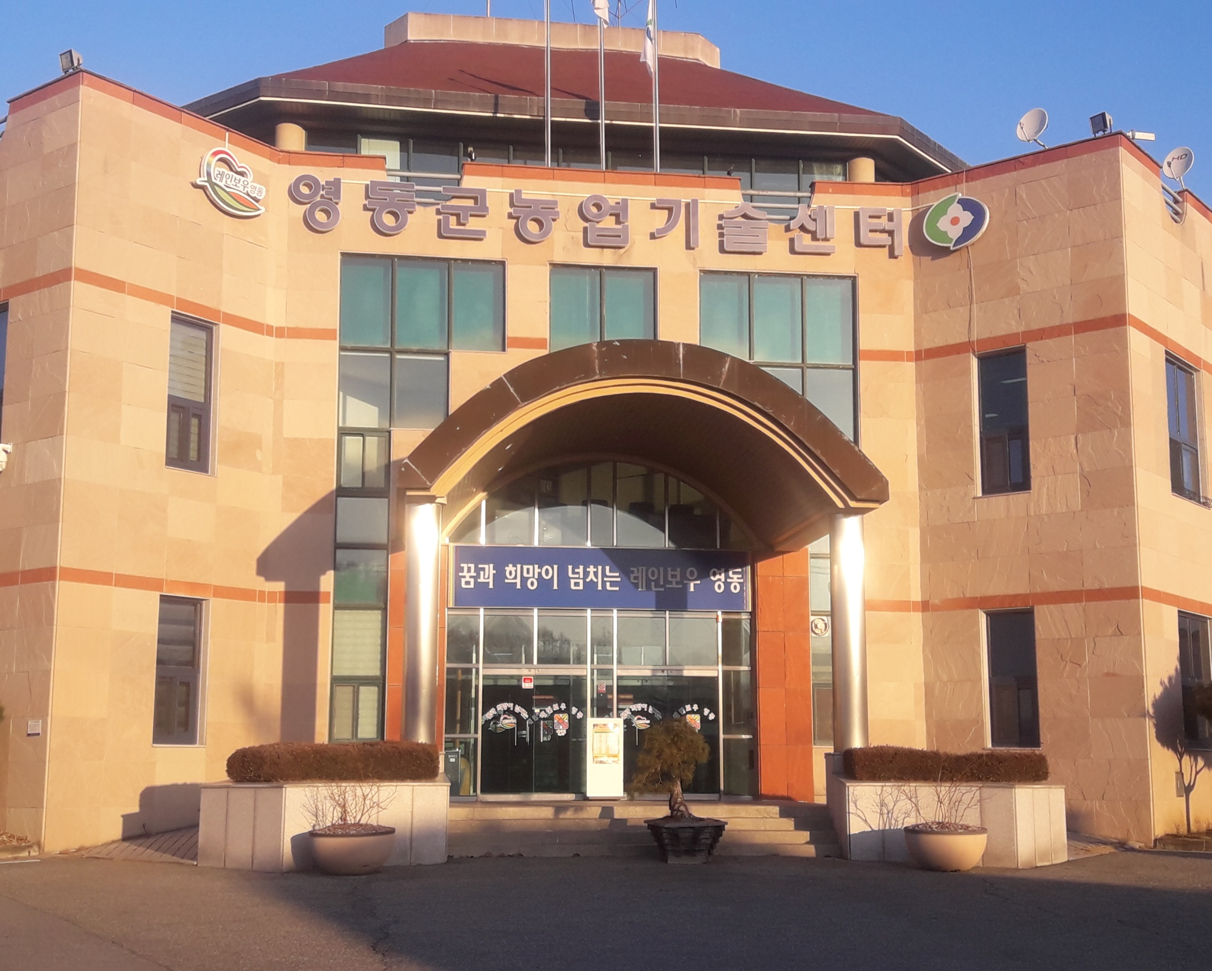
농업기술센터
Notes:
1

Slide 2
5-1. 2019년 새해농업인실용교육 추진
1. 10.(목) ~ 1. 30.(수) 기간중 15일 / 13:30 ~
계획인원 : 22개반 1,900명 / 농업기술센터 및 면회의실
5-2. 2019년 시범사업 신청 홍보 및 접수
42개 사업 178개소 /총사업비 : 2,039백만원
신청기간 : 2019. 1. 15.(화) ~ 2. 8.(금)까지
5-3. 여성농업인 영동군연합회 이사회
1. 8.(화) 11:00 / 농업인회관 / 12명
내 용 : 2018년 사업결산 및 2019년 사업계획 수립

Slide 3
5-4. 농업인조직 연시총회
구 분 | 일시 | 장소 | 인원 | 비고
영동군농업인정보화연구회연시총회 | 1. 9.(수) 10:00 | 농업기술센터 | 15명 | 2019년 사업계획 수립 등
사과연구회 연시총회 | 1. 11.(금) 11:00 | 농업기술센터 | 60명 | 2019년 사업계획 수립 등
영동와인연구회 연시총회 | 1. 23.(수) 16:00 | 영동와인터널 | 54명 | 2019년 사업계획 수립 등
계 (3회) |  |  | 129명
5-5. 기타 현안업무
과수정지전정 및 선별출하 지도
조직배양실, 유리온실 및 분재관리 : 300여개 / 25종 175주
꽃묘장 운영 : 봄꽃(비올라, 오스테오스필엄) 33,000본 이식
과학영농시설운영 토양검정 추진
농업기계 임대사업 운영(3개 사업장) / 55종 530대
Notes:
3

Slide 4
▣ 이달의 중점 홍보 사항
2019년 새해농업인실용교육 홍보 / 소식지 , 신문
2019년 시범사업 홍보 및 접수 / 소식지, 신문

